Slide 1
ФГБОУ ВО «Кубанский государственный технологический университет» (ФГБОУ ВО «КубГТУ») Факультет: Информационных технологий и кибербезопасности Кафедра: Информационных систем и программирования ВСТРАИВАЕМЫЕ СИСТЕМЫ ЛАБОРАТОРНАЯ РАБОТА №4 Выдача данных на дисплей.
Выполнил студент 23-КБ-ПР3
Давков Ярослав
Проверил ст. преподаватель
Кушнир Надежда Владимировна

Slide 2
Цель работы и задания
Цель работы: разработать программу выдачи данных на дисплей на Arduino.
Задание: вывести на дисплей число-шифр вашей зачётной книжки

Slide 3
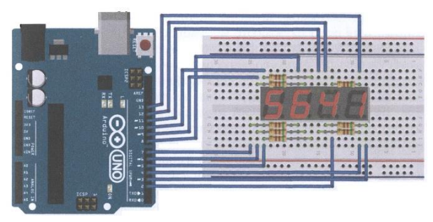
Ход работы
const int digitPins[4] = { 2, 3, 4, 5 };
const int segPins[7] = { 6, 7, 8, 9, 10, 11, 12 };
int digits[4] = { 2, 4, 5 };
const byte numToSeg[10] = {
B1111110,
B0110000,
B1101101,
B1111001,
B0110011,
B1011011,
B1011111,
B1110000,
B1111111,
B1111011
};
void setup()
{
for (int i = 0; i < 4; i++) pinMode(digitPins[i], OUTPUT);
for (int i = 0; i < 7; i++) pinMode(segPins[i], OUTPUT);
for (int i = 0; i < 4; i++) digitalWrite(digitPins[i], HIGH);
for (int i = 0; i < 7; i++) digitalWrite(segPins[i], LOW);
}
void displayDigit(int pos, int num)
{
byte seg = numToSeg[num];
for (int i = 0; i < 7; i++)
{
bool on = seg & (1 << (6 - i));
digitalWrite(segPins[i], on ? HIGH : LOW);
}
digitalWrite(digitPins[pos], LOW);
delay(3);
digitalWrite(digitPins[pos], HIGH);
}
void loop()
{
for (int p = 0; p < 4; p++)
{
displayDigit(p, digits[p]);
}
}
Схема: сегменты к пинам через резисторы 510 Ом

